Slide 1
Нейронные сети. Многоагентные системы.
Гужва А.Г.

Slide 2
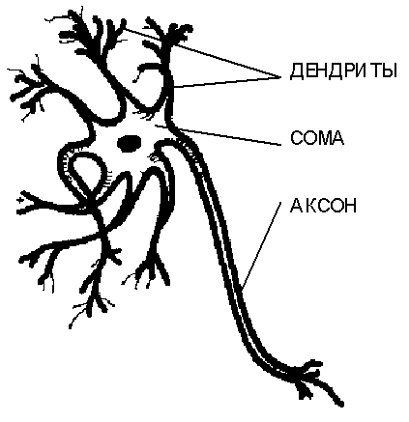
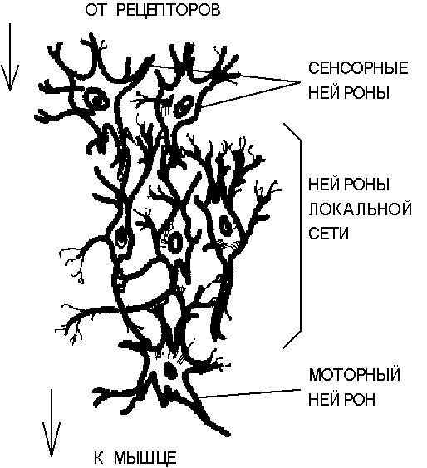
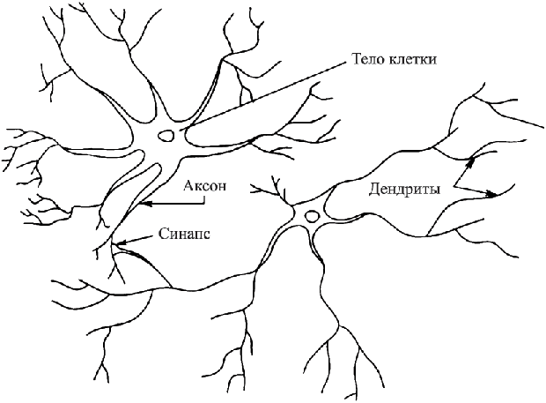
Нейрон
МОЗГ: 10¹⁰ нейронов, 6*10¹³ связей
Время реакции 10⁻³ с
Размеры 100 микрон

Slide 3
Модель нейрона
X₁
N входов
1 выход
N+1 вес (w₀..w_{N})
…
X_{m}
∑
Y
…
X_{N}
Notes:
Удобная терминология

Slide 4
Модель нейрона. Передаточная функция.
F(+∞)=1, F(-∞)=0, F’(x)=F(x)*(1-F(x))

Slide 5
Модель нейрона. Передаточная функция.
F(+∞)=1, F(-∞)=-1, F’(x)=1-(F(x))²

Slide 6
Модель нейрона. Передаточная функция.
F(+∞)=1, F(-∞)=-1, F’(x)=1 или 0

Slide 7
Блоки / слои нейронов
Состоит из нейронов
Нейроны объединяются в блоки / слои
Входной сигнал одинаков
Y₁=F(w₁₁*X₁+w₁₂*X₂+w₁₃*X₃+w₁₀*1)
Y₂=F(w₂₁*X₁+w₂₂*X₂+w₂₁*X₃+w₂₀*1)
Y₃=F(w₃₁*X₁+w₃₂*X₂+w₃₃*X₃+w₃₀*1)
Y₄=F(w₄₁*X₁+w₄₂*X₂+w₄₃*X₃+w₄₀*1)
Y=F(W*X). Сколько компонент в W?
Y₁
X₁
Y₂
X₂
Y₃
X₃
Y₄
Notes:
W*X = умножение, аналогичное умножению матриц.

Slide 8
Многослойный персептрон
Скрытый слой
Y=F(W_{o}*F(W_{h}*X))
W_{o} - матрица весов выходного слоя
W_{h} - матрица весов скрытого слоя
W = (W_{h},W_{o}) – «матрица» весов сети
X
Y
Входной слой
Выходной слой

Slide 9
Обучение персептрона
Пары сигнал - желаемый отклик {(X,Y)}
Подаем на вход сигнал X_{k}, получаем ответ сети Z_{k}=Z_{k} (W,X_{k})
Требуем: ответ сети = желаемый отклик
Подстраиваем W

Slide 10
Области использования нейросетей
Классификация
Кластеризация
Регрессия и прогнозирование
Notes:
Лирика

Slide 11
Классификация
Отнесение неизвестного объекта к одному из известных классов
Распознавание лиц (пример про БОМЖей)
Медицина (диагноз)
Финансовые приложения (кредит)
Сетевые атаки
Notes:
У БОМЖей нет документов. Распознавание лиц БОМЖей с помощью цифровой «мыльницы».

Slide 12
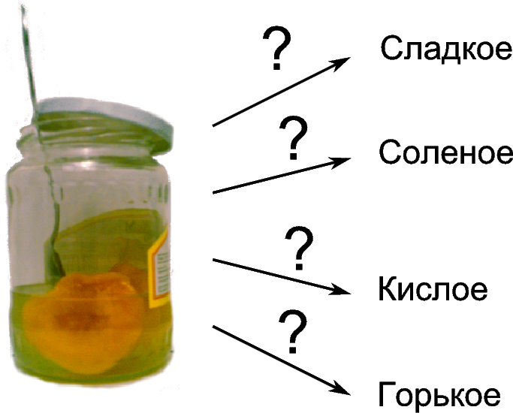
Классификация
Объект может к каждому классу в разной степени
«Не знаю» и «Ни одно из известных»

Slide 13
Многослойный персептрон
Пример (XOR)
Сигнал (-1,-1), желаемый ответ (1,0)
Сигнал (+1,-1), желаемый ответ (0,1)
Сигнал (+1,+1), желаемый ответ (1,0)
Сигнал (-1,+1), желаемый ответ (0,1)

Slide 14
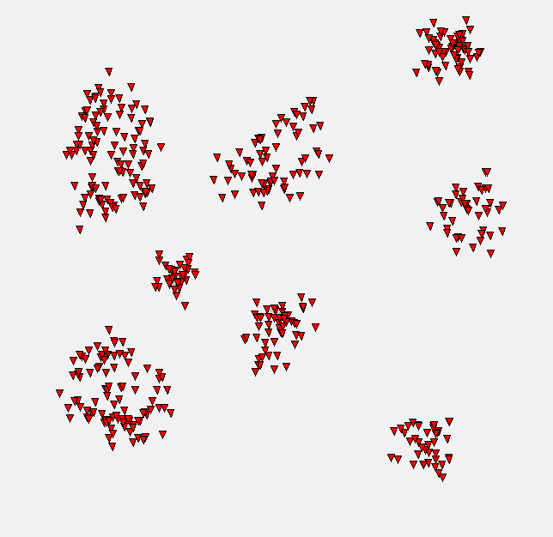
Кластеризация
Разбиение объектов на кластеры
Что изображено на рисунке для человека?
Что изображено на рисунке для машины?
Notes:
Масса пятен для человека и массив векторов для машины.

Slide 15
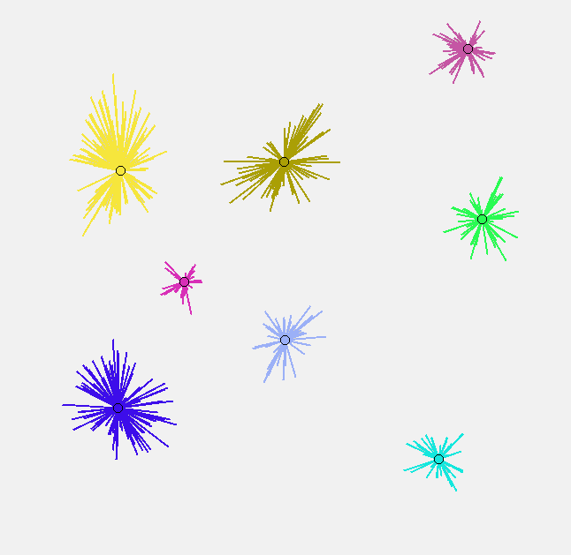
Кластеризация
500 точек
8 кластеров
Пример про перепись населения
Пример про депутатов
Notes:
Депутаты. По словам рассказавшего мне человека, используется в госдуме. Рассмотрим, как голосовали депутаты по ряду законопроектов. Охарактеризуем каждого депутата вектором, в значениях которого отражены его решения (за, против, воздержался). На основании кластеризации можно делать выводы, о том, как колоть партии (если есть несколько кластеров в 1 партии), и каких депутатов переманивать в другие партии.

Slide 16

Обратная задача геофизики. Постановка задачи
~1 км.
?
?
?
?
30 км.
300 км.
Восстановление распределения электропроводности
Notes:
Восстановление распределения электропроводности под землей на основании тензора импеданса. 2-мерная задача.

Slide 17
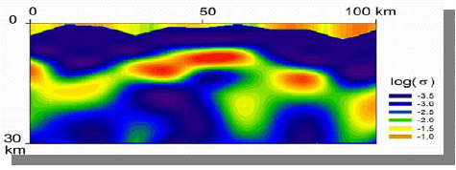
Пример распределения

Slide 18
Математика
Построить регрессионную модель
Размерность вектора входных данных 6552
Размерность вектора выходных данных 336
Число точек 30000
4 комплекта по 1680 многослойных персептронов
МСП как регрессионная модель
Размерность вектора входных данных 1648
Число нейронов в скрытом слое 8
Размерность вектора выходных данных 1
Число точек 30000
Входные данные одинаковы, выходные различаются

Slide 19
Объемы
4 * 1680 многослойных персептронов
Размерность вектора входных данных 1648
Число нейронов в скрытом слое 8
Размерность вектора выходных данных 1
Число примеров 30000
Матрица весов нейронов скрытого слоя W_{h} – (1648 + 1) * 8
Матрица весов нейронов выходного слоя W_{o} – (8 + 1) * 1
Notes:
Значит, про распараллеливание Wo можно забыть, потому что матрица Wo мала по объему по сравнению с Wh.

Slide 20
Обучение персептрона
Пары сигнал - желаемый отклик {(X,Y)}
Подаем на вход сигнал X_{k}, получаем ответ сети Z_{k}=Z_{k} (W,X_{k})
Требуем: ответ сети = желаемый отклик

Slide 21
Обучение персептрона Что бы такого распараллелить…
Алгоритм обучения: поиск в пространстве весов НС
Инициализировать W числами из [-0.1 .. 0.1]
(*) Выбрать группу из K примеров из {(X,Y)}
Рассчитать ответы сети:
Z₁(W,X₁) = F(W_{o}*F(W_{h}*X₁))
…
Z_{K}(W,X_{K}) = F(W_{o}*F(W_{h}*X_{K}))
Рассчитать E(W)= Σ(|Y_{k} - Z_{k}(W,X_{k})|²)
W -= r*Σ(∂E/∂W(W,X_{k},Y_{k},Z_{k}))
Проверка на останов, если нет, то goto (*)
Чем K меньше, тем лучшая сеть получится
Параллельно
Параллельно
Параллельно

Slide 22
Обучение персептрона Что бы такого распараллелить…
K=10
Число сетей n = 256
Рассчитать ответы сети 1:
Z₁(W₁,X₁) = F(W_{1o}*F(W_{1h}*X₁))
…
Z_{K}(W₁,X_{K}) = F(W_{1o}*F(W_{1h}*X_{K}))
…
Рассчитать ответы сети p:
Z₁(W_{n},X₁) = F(W_{no}*F(W_{nh}*X₁))
…
Z_{K}(W_{n},X_{K}) = F(W_{no}*F(W_{nh}*X_{K}))
W_{all}*X_{all}, где
W_{all} – 2048 * 1648
X_{all} – 1648 * 10
Notes:
Вместо массы операций умножения матриц на вектора используем одну операцию умножения матрицу на матрицу. Используем cublasSgemm

Slide 23
Обучение персептрона Вычисление градиента
∂E/∂W(W,X_{k},Y_{k},Z_{k}) => ∂E/∂W_{h}(W_{h},X_{k},Y_{k},Z_{k})
a=0..7, b=0..1648, net=0..255
Число потоков net * b = 420К
Kernel<<<net * x, b / x>>>
Notes:
Вычисления градиента сводятся к вычислению огромного числа сумм приведенного вида. Весь вопрос – как расположить в памяти alpha, u, f, X, Wh для максимального задействования shared-памяти.

Slide 24
Результаты
N | CPU / GPU | Программа, система | Число сетей | Эпох обучения 1 сети за минуту
1 | GPU | CUDA, (C) | 256 | 2580
2 | GPU | CUDA, (B) | 256 | 1818
3 | GPU | CUDA, (A) | 64 | 144
4 | CPU | MLP библиотека (D) | 1 | 35
5 | CPU | Neuroshell 2 (D) | 1 | 21
6 | CPU | Matlab 2008a (D) | 1 | 7
A. GeForce 8600M GT
B. GeForce GTX 260
C. GeForce GTX 285
D. AMD Athlon 64 x2 Dual 6000+ 3.0 GHz
Notes:
MLP-библиотека – самописная нейросетевая библиотека, максимум по производительности, которую удалось получить для CPU.

Slide 25
Итог
CUDA:
2580 эпох обучения (на 1 сеть за 1 минуту)
13 часов на все вычисления на GTX 285
CPU:
35 эпох обучения (на 1 сеть за 1 минуту на 1 ядро)
Примерно 2 месяца на 11 ядрах класса AMD 64 x2 3.0 ГГц
Notes:
2 месяца – с учетом организационных затрат (выключения компьютеров в институте на субботу\воскресенье, например)

Slide 26
Задачи оптимизации
Общая постановка задачи:
Найти min F(X), X ∈ R^{N}, X ∈ U, где U – множество допустимых значений
Сложности:
Большая размерность X
«Нехорошая» F(X)
Комбинаторные задачи
кратчайший путь
Notes:
Комбинаторные задачи – например, NP-полные, т.е. такие, в которых для поиска глобального минимума необходимо перебрать все точки из множества допустимых значений.

Slide 27
Задачи оптимизации
Локально-оценочные методы
Метод золотого сечения
Локально-градиентные методы
Градиентный спуск
Переборные методы
Полный перебор
Многоагентные системы
Генетические алгоритмы
Notes:
Градиентный после МА

Slide 28
Многоагентные системы
Swarm (рой)
Генетические алгоритмы
Эволюция
Генетическое программирование
Ant Colony Optimization
Колония муравьев
Particle Swarm Optimization
Стаи птиц, косяки рыб
Notes:
Процесс поиска минимума целевой функции с помощью множества пробных точек (или агентов). Процесс итерационный. Поведение пробной точки (агента или особи) определяется поведением (положением) всех остальных пробных точек – это принципиальное отличие от множественных запусков градиентного спуска, скажем. Пример с колонией термитов: как множество примитивных и слепых термитов строит громадные «здания», размером с добрый холодильник? Существует ряд алгоритмов, скопированных с природы, различающиеся способом того, как используется взаимная информация агентов. Генетические алгоритмы – используют эволюцию, ГП я скажу позже (эволюция программ). ACO получено при исследовании поведения муравьев, PSO за птицами. ЕЩЕ ОДНО ГЛОБАЛЬНОЕ ОТЛИЧИЕ – ВСЕ ЭТО ЗАМЕЧАТЕЛЬНО РАБОТАЕТ В СЛУЧАЕ, когда целевая функция F зависит от времени.

Slide 29
Particle Swarm Optimization
F(X), X ∈ R^{N}, найти минимум F
Рой частиц
Состоит из большого числа частиц
Координата лучшего решения роя g[s]
k-ая частиц:
Координата x_{k}[s], s=1..N
Скорость v_{k}[s]
Координата лучшего решения для частицы p_{k}[s]

Slide 30
Particle Swarm Optimization
Для всех k:
Инициализировать x_{k}, v_{k}; p_{k} = x_{k}
Пусть g = p_{m}: F(p_{m}) = min среди всех p_{k}
(*) Для всех k
Выбрать векторы r_{p}, r_{g} как U^{N}(0,1)
Для всех s:
vm[s] = a_{p} * r_{p}[s] * (p_{k}[s] – x_{k}[s]) – индивидуальное пов-е
vs[s] = a_{g} * r_{g}[s] * (g[s] – x_{k}[s]) – социальное поведение
v_{k}[s] = w * v_{k}[s] + vm[s] + vs[s]
x_{k}[s] = v_{k}[s]
Для всех k:
Если F(x_{k}) < F(p_{k}), то p_{k}=x_{k}
Если F(x_{k}) < F(g), то g=x_{k}
Остановиться или goto (*)
Notes:
Три типа поведения: социальное, индивидуальное и «случайное блуждание» (слоняется или высматривает)

Slide 31
CUDA
Многократное вычисление значения целевой функции F
Большое число роев и частиц

Slide 32
Генетическое программирование
Эволюция программ
Каждая программа оценивается
Программы обмениваются кусками кода
Выделение «хороших» кусков кода
+
+
1
2
IF
*
4
>
3
4
2
3
TIME
10

Slide 33
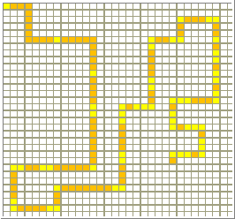
Генетическое программирование
Пример:
Построение аналитической формулы
Пример:
Искусственный муравей
LEFT, RIGHT, P2, P3, MOVE
EAT, IF_FOOD_AHEAD
(IF_FOOD_AHEAD (MOVE) (P3
(LEFT)
(P2 (IF-FOOD-AHEAD (MOVE) (RIGHT)) (P2 (RIGHT) (P2 (LEFT) (RIGHT))))
(P2 (IF-FOOD-AHEAD (MOVE) (LEFT)) (MOVE))))
Notes:
Еще один пример – построение аналитической формулы, аппроксимирующей функцию 1-ой переменной.

Slide 34

Вопросы

